Slide 1
Successfully implementing Low-Emission mobility Zones, with businesses, for businesses : Prepare and better equip local authorities for a targeted and proportionate approach
Plateforme Mobilité en Transition

Slide 2
Methodology
Data collection
Creation of a qualified classification
Impact studies and targeted recommendations

Slide 3
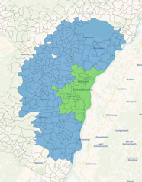
Development of a management tool to provide support to cities in the
implementation of LEZ
STEP 1
STEP 2
STEP 3
Collection, connection and enrichment of data
Analysis of the park, its use, and the companies using it
Impact studies and recommendations
Segmentation qualifiée des véhicules et des entreprises
Analyse détaillée des usages de chaque secteur d’activité
Evaluation de l’électro-compatibilité de chaque segment
Evaluation de la capacité des entreprises à financer la transition
Prévision de l’évolution du parc par Crit’Air
Impact de la ZFE sur les émissions de NOx et de particules
Recommandations spécifiques d’accompagnement (aides à l’achat, installation de bornes…)
Enveloppe d’aides à prévoir par la métropole
Parc de véhicules
Segment / type
Crit’air / âge
Kilométrage quotidien
X
Entreprises
Taille (CA, employés)
Santé financière (EBE)
Âge
X
Localisation dans la métropole
Dans ou hors de la ZFE-m
€

Slide 4
The use of various data sources
SOURCES
DATA
Le SIV
Parc de véhicules
Segment / type
Crit’air / âge
Kilométrage quotidien
Base SIRENE
X
Entreprises
Taille (CA, employés)
Santé financière (EBE)
Âge
Société.com
Enquête VUL CGDD
X
Localisation dans la métropole
Dans ou hors de la ZFE-m
Entretiens plateforme

Slide 5
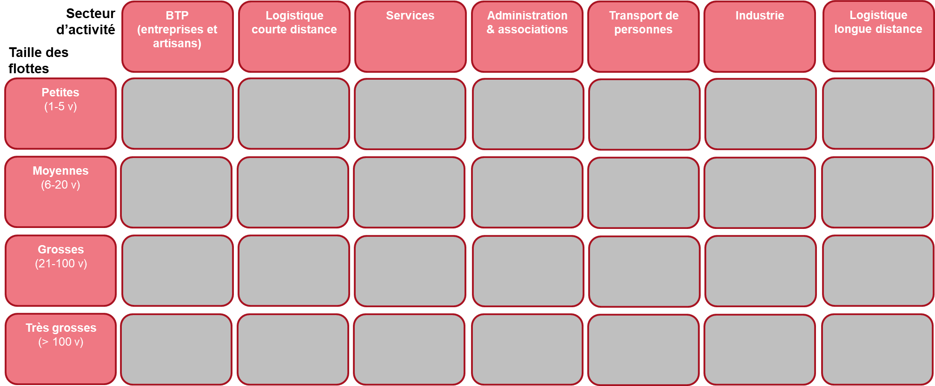
A segmentation in two axes
First axe : activity sector
Second axe : company fleet size
Soit au total 28 segments
Companies affected by the LOM law:
Obligation to include a share of low-emission vehicles in their fleet renewal

Slide 6
Evaluation of the ability of segment to transition to electric
Axe 1 :
electro-compatibility of uses
Daily km
Multiplié par un facteur de sévérisation (correspondant à un appel de puissance spécifique)
Standard : 1
Logistique longue distance et industrie : 1,3
BTP : 1,8
Véhicules à froid dirigé, à benne, à grue, bétaillère : 2
Axe 2 :
Ability to finance the transition
EBE (excédent brut d’exploitation)
Multiplié par un facteur de sévérisation en fonction de la jeunesse de l’entreprise
Divisé par le coût de rachat d’un parc de véhicules électrifiés
€
Capacité à financer la transition
= (EBE / coût du parc) x âge / (âge + 1)
Electro-compatibilité des usages
= km quotidien x facteur de sévérisation x (-1)
Cas particulier : les administrations n’ont pas d’axe financier

Slide 7
Example of qualified classification in Strasbourg
Secteur
d’activité
BTP (entreprises et artisans)
Logistique courte distance
Services
Administration & associations
Transport de personnes
Industrie
Logistique longue distance
Taille des flottes
6 492
1 804
3 049
197
7 627
1 941
1 894
120
394
30
4 724
595
5 610
1 240
Petites
(1-5 v)
2 759
1 524
258
113
2 498
1 640
163
92
26
20
821
518
1 721
1 024
8 246
5 196
9%
€
1%
€
8%
€
3%
€
6%
€
0,5%
0,1%
€
Moyennes
(6-20 v)
1 924
217
485
50
1 707
194
91
11
68
6
516
51
1 327
150
6 118
845
7%
€
2%
€
6%
€
2%
€
5%
€
0,3%
0,2%
€
Grosses
(21-100 v)
1 168
44
1 295
32
1 237
53
142
6
28
1
346
15
1 506
46
4 712
95
4%
€
4%
€
4%
€
0,5%
€
1%
€
5%
€
0,1%
Très grosses
(> 100 v)
641
19
1 011
2
2 185
54
1 498
11
272
3
3 041
11
1 056
20
5 722
95
2%
3%
7%
5%
10%
3%
€
€
€
1%
€
€
€

Slide 8
The potential of the tool
Analyze the fleet, its evolution, its coherence with the LEZ implementation planning
Analyze the impact of the LEZ on the different sectors of activity, develop recommendations
Evaluate the impact of the LEZ on pollutant emissions, and the impact of exemptions
Evaluate the aid envelopes for the purchase of electric vehicles
Evaluate the number of fast charging stations to be installed

Slide 9
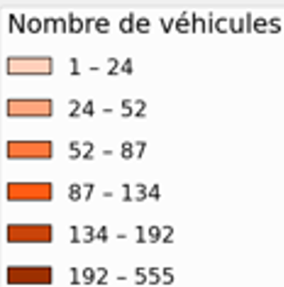
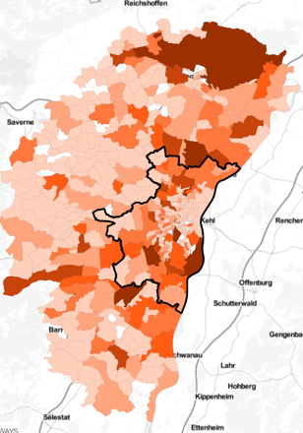
Analyze in detail the impacts of the LEZ by sector of activity
Example : companies and craftsmen of the building industry in Strasbourg
Secteur
d’activité
BTP (entreprises et artisans)
L’entreprise
La flotte
dans la ZFE
Les usages
L’accompagnement
de l’Eurométropole
Coup d’œil
autour de la ZFE
Dans la ZFE :
6 492
(22% des véh)
Autour de la ZFE (<20 km) : + 7 672
(31% des véh)
Taille des flottes
6 492
1 804
Petites
(1-5 v)
2 759
1 524
Âge : 13 ans
CA : 217 k€
EBE : 15 k€
Employés : 3
1,8 véh
Âge 8,3 ans
Km / jour : 110
Spécificités :
Bennes : 6%
Dérogations
174 véh (6%)
Aides potentielles
2626 véh (95%)
8 246
5 196
9%
€
Segments
Crit’Air
Moyennes
(6-20 v)
1 924
217
Âge : 22 ans
CA : 1,9 M€
EBE : 64 k€
Employés : 14
9 véh
Âge 6,3 ans
Km / jour : 130
Spécificités :
Bennes : 6%
Dérogations
126 véh (6%)
Aides potentielles
1812 véh (94%)
6 118
845
7%
€
Segments
Crit’Air
Grosses
(21-100 v)
1 168
44
Âge : 32 ans
CA : 4,5 M€
EBE : 345 k€
Employés : 70
27 véh
Âge 4,5 ans
Km / jour : 135
Spécificités :
0
Dérogations
33 véh (3%)
Aides potentielles
994 véh (85%)
4 712
95
4%
€
Segments
Crit’Air
Très grosses
(> 100 v)
641
19
Âge : 31 ans
CA : 182 M€
EBE : 2,5 M€
Employés:1764
34 véh
Âge 5,2 ans
Km / jour : 190
Spécificités :
Bennes : 8%
Dérogations
51 véh (8%)
Aides potentielles
160 véh (25%)
5 722
95
2%
€
Segments
Crit’Air
Segments de véhicules en %
Répartition Crit’Air en %
Les valeurs présentées sont des moyennes, sauf pour le CA, l’EBE, l’effectif, où il s’agit de médianes
Petits VUL
Moyens VUL
Gros VUL
VI 7,5t
VI 16t
VI 26t
2%
VPUL
Bus

Slide 10
Differentiate, target, and size or condition support proposals by sector of activity
Example : companies and craftsmen of the building industry in Strasbourg
Secteur
d’activité
BTP (entreprises et artisans)
Synthèse
Le BTP représente 30% des entreprises de l’Eurométropole, et 22% des véhicules professionnels ; beaucoup d’artisans
Kilométrage raisonnable en moyenne mais aléatoire : possibilité de chantiers éloignés
Transport de matériel et de matériaux lourds, qui limitent l’autonomie
Des capacités de financement faibles
Les véhicules des petites entreprises sont souvent âgés (> 8 ans en moyenne) et polluants (40% Crit’Air 3 et plus, contre 27% en moyenne)
A noter : ce secteur est très représenté autour de la ZFE (31% des véhicules)
Le secteur du BTP est particulièrement fragile vis-à-vis de l’électrification
Préconisations (exemples)
Mettre en place des bornes de recharge rapide, bien réparties sur le territoire, avec un accès prioritaire ou réservé pour les professionnels et/ou un tarif préférentiel
Proposer aux entreprises une aide financière pour l’équipement en bornes de recharge rapide
Taille des flottes
6 492
1 804
Petites
(1-5 v)
2 759
1 524
8 246
5 196
9%
€
Moyennes
(6-20 v)
1 924
217
6 118
845
7%
€
Grosses
(21-100 v)
1 168
44
4 712
95
4%
€
Très grosses
(> 100 v)
641
19
5 722
95
2%
€

Slide 11
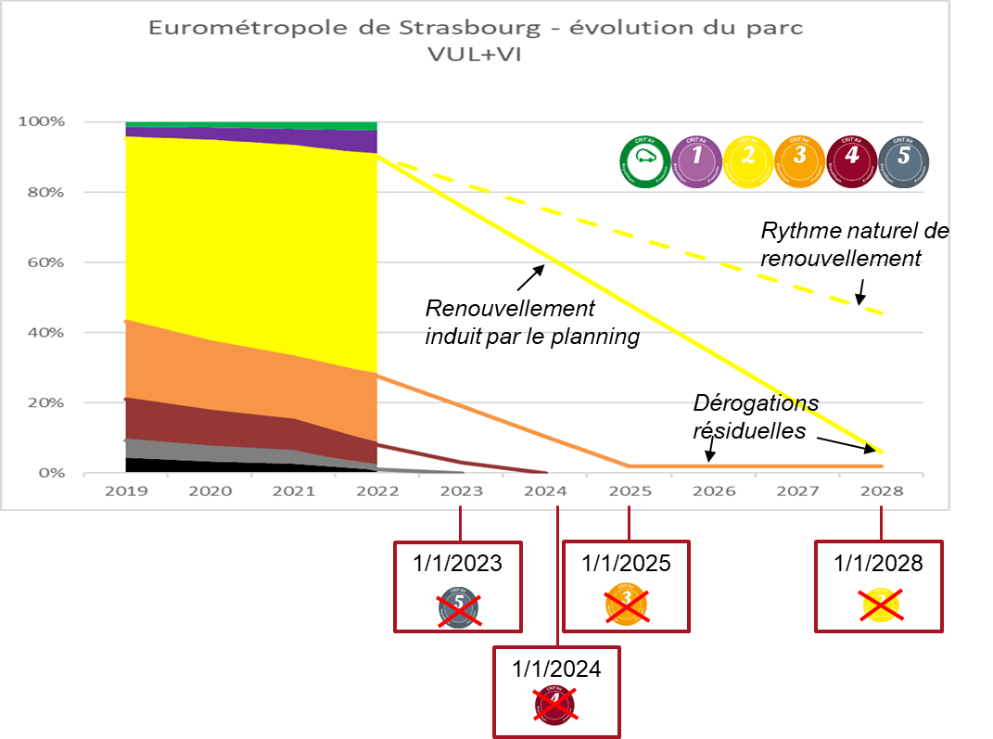
Analysing the coherence between fleet evolution and ZFE-m planning
Exemple de Strasbourg
Les premières étapes du planning (interdiction des Crit ’Air 5, 4, puis 3), sont dans la continuité de l’évolution récente du parc. -> Ces étapes sont réalistes
En revanche, l’interdiction des Crit’Air 2 en 2028 nécessite un doublement du rythme de renouvellement du parc.
25 000 véhicules sont à renouveler en 6 ans, au lieu de 13,6 ans en renouvellement naturel
Follow and put in perspective the implementation schedule with the flow of new stock renewal flows
Evaluate the efforts required by stage of the implementation process and therefore the need for support
-> Cette étape nécessitera un accompagnement fort et des aides adaptées

Slide 12
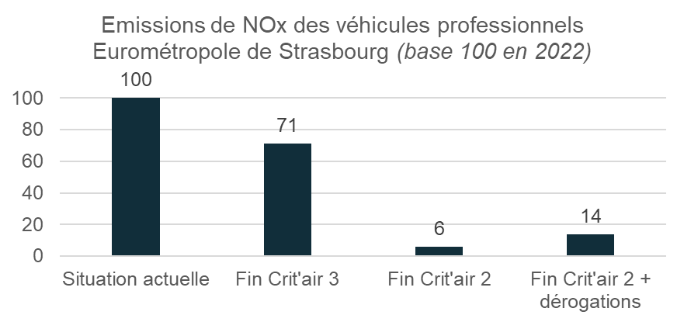
Estimating the impact of different scenarios on pollutant emissions
Exemple de Strasbourg
L’évaluation des émissions de NOx des véhicules professionnels (VUL et VI) montre une division par 7 à l’horizon 2028 (interdiction des Crit’Air 2), malgré les dérogations qui atténuent la baisse.
Nota : ce graphique est construit sur la base des émissions maximales admises par les différentes normes de dépollution (Euro6, 5, …) Souvent, les émissions réelles ont été nettement supérieures aux émissions autorisées, surtout avant 2018 (cf. dieselgate)
The primary objective of the LEZ is to improve air quality by limiting pollutant emissions.
The tool evaluates the reduction of these emissions for commercial vehicles, based on the current and projected vehicle fleet, mileage, and unit emissions.

Slide 13
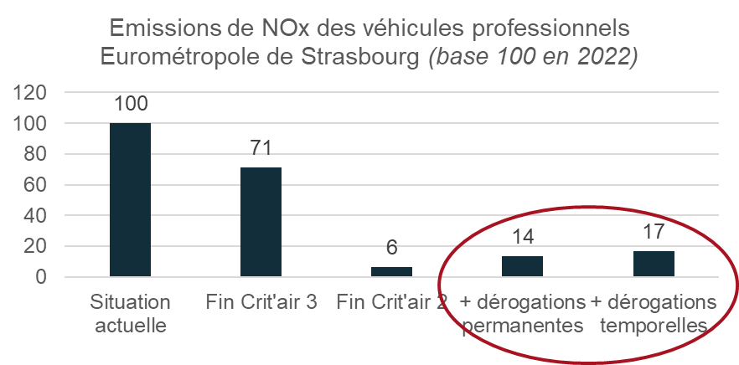
Estimating the impact of pollutant emission exemptions
Exemple de Strasbourg : hypothèse d’une dérogation temporaire pour les professionnels hors ZFE-m
24 000 VUL et VI sont utilisés par des professionnels à moins de 20 km de la ZFE-m. Certains de ces professionnels (notamment dans le BTP, la logistique courte distance ou les services) travaillent occasionnellement dans la Métropole. Ils seront moins enclins que les professionnels de la Métropole à hâter le renouvellement de leur véhicule
Une dérogation temporaire (23 jours par an, soit 10% du temps) pendant quelques années au-delà de 2028 leur permettrait de pouvoir continuer à travailler ponctuellement dans la Métropole
Permanent or temporary exemptions make it possible to manage certain delicate situations.
For example, permanent exemptions provide a solution for energy-intensive vehicles (dump trucks, etc.) for which no electric power is available.
Temporary exemptions can, for example, provide a solution for vehicles based outside the m-FEZ, but needing to enter it from time to time.
The tool allows quantifying the extent of these exemptions and estimating their impact on pollutant emissions.

Slide 14
Evaluate the electrification aid package
Exemple avec la politique d’aide de la métropole de Lyon:
Les aides aux professionnels concernent les entreprises :
de la Métropole élargie
de CA < 50 M€ ou de total bilan < 43 M€
qui emploient moins de 250 salariés
qui se débarrassent d’un véhicule professionnel interdit in fine dans la ZFE-m (Crit’Air > 1)
Le montant des aides est soumis à des critères géographiques :
Dans la ZFE les aides sont limitées à 6 véhicules par entreprise.
Dans la métropole les aides sont limitées à 3 véhicules
Dans la métropole élargie les aides sont limitées à 1 véhicule.
Hypothèses prises :
Tous les véhicules de plus de 10ans bénéficient de la prime à la casse de 1000€.
Lorsque l’entreprise ne peut pas bénéficier de l’aide pour l’ensemble de ses véhicules, elle agit de façon à maximiser les aides reçues.
Aire géographique | Catégorie de véhicule | Age du véhicule | Quantité | Aide unitaire | Montant total
Dans la ZFE | VUL < 3,5t | + de 10 ans | 3128 | 6 000 € | 18,8 M €
 |  | - de 10 ans | 6235 | 5 000 € | 31,2 M €
 | Poids lourd > 3,5t | + de 10 ans | 682 | 11 000 € | 7,5 M €
 |  | - de 10 ans | 1411 | 10 000 € | 14,1 M €
Dans la Métropole | VUL < 3,5t | + de 10 ans | 3750 | 6 000 € | 22,5 M €
 |  | - de 10 ans | 7612 | 5 000 € | 38 M €
 | Poids lourd > 3,5t | + de 10 ans | 1764 | 11 000 € | 19,4 M €
 |  | - de 10 ans | 3678 | 10 000 € | 36,8 M €
Dans la Métropole élargie | VUL < 3,5t | + de 10 ans |  | 6000€
 |  | - de 10 ans |  | 5000€
 | Poids lourd > 3,5t | + de 10 ans | 548 | 11000€ | 6 M €
 |  | - de 10 ans | 1221 | 10000€ | 12,2 M €
Total |  |  | 30029 |  | 206 M €

Slide 15
Evaluate the number of fast charging stations to be installed
Exemple de Strasbourg
Les secteurs visés sont essentiellement ceux du BTP, des services et de la logistique courte distance, qui sont des activités essentiellement locales, soit 17168 véhicules.
Les petites et moyennes flottes (moins de 20 véhicules dans l’entreprise) sont les principales concernées : les entreprises plus importantes ont généralement la possibilité d’implanter des bornes de recharge privées. 9631 véhicules seraient donc concernés.
Les recharges seraient probablement concentrées sur certaines plages horaires, pour un total d’environ cinq heures. Une recharge durant environ 15 minutes, on peut donc évaluer le nombre de bornes nécessaires à 50 à 100.
A geographical approach to vehicles can
help to optimize the location of these
charging point.
For some activities, the distances traveled are high and/or random
Slow charging at night is not accessible to all vehicles
Daytime fast charging can help to respond to these situations; cities could install fast charging stations, judiciously distributed on their territory, and accessible to professionals
The tool can be used to size the number of charging stations to be installed

Slide 16
CONTACT
Jeanphilippe.hermine@iddri.org
Marjorie.mascaro@iddri.org
A first overview of the work is available here :
Réussir la mise en place des ZFE-m pour et avec les professionnels | IDDRI
The full version of the study will be published in the first quarter of 2023 on IDDRI's website.
Do not hesitate to contact us for any question or information.

